Slide 1
TULIS POKOK BAHASAN
PERTEMUAN 9
Alberth Supriyanto Manurung
PGSD FKIP

Slide 3
Penjumlahan dan Perkalian pada bilangan cacah

Slide 4
KEMAMPUAN AKHIR YANG DIHARAPKAN
Mahasiswa mampu :
Mengaplikasikan penjumlahan dan perkalian pada bilangan cacah

Slide 5
1.PENJUMLAHAN
~Komutatif ➔ a+b = b+a
~Asosiatif ➔ (a+b)+c = a+(b+c)
~unsur identitas (netral) yaitu 0
~sifat tertutup pada penjumlahan
2. PENGURANGAN
# a-b =c = b+c=a

Slide 6
3. PERKALIAN
~Komutatif ➔ axb = bxa
~Asosiatif ➔ (axb)xc = ax(bxc)
~Distibutif ➔ ax(b+c) = axb + axc ax(b-c) = axb – axc
~Unsur identitas perkalian yaitu 1
~Sifat tertutup perkalian
4. PEMBAGIAN
# a:b = c = bxc = a

Slide 7
Pengurangan dan pembagian bilangan cacah
Pengurangan didefinisikan dengan penjumlahan sebagai berikut :
** definisi 1 **
# jika a,b dan k bilangan-bilangan cacah , maka a-b = k bila dan hanya bila a = b+k.
**definisi 2 **
# jika a,b dan (a-b) bilangan-bilangan cacah maka (a-b)+c = (a+b)-c

Slide 8
(a-b)+ c = (a + c ) – b
Dimana : (a + c) ➔ sebagai terkurang
b ➔ sebagai pengurang
(a – b) + c ➔ sebagai hasil pengurangan
ruas KI = ruas KA
➔ (a – b) + c = (a + c ) – b
( a + c ) – b = (a –b ) + c
( a + c ) = { (a-b ) + b }+ c
a + c = a + c ➔ sama (TB)

Slide 9
** definisi 3 **
# apabila p dan q bilangan-bilangan cacah maka p = n(P) dan q = n(Q) sehingga
p – q = n(P-Q)
PEMBUKTIAN :
p = {a,b,c,d} n(C) = {b,c}
q = {a,d }
➔ n(P-Q) = p-q
n(C) = {a,b,c,d} – {a,d }
{b,c } = {b,c} ➔ (sama)

Slide 10
n ( A ) = { p, q, r, s }
n ( B ) = { r, s }
n ( A – B ) ≠ n ( B – A )
maka
{(p, q, r, s) - ( r, s ) } ≠ { ( r ,s ) - ( p, q, r, s)}
{ ( p, q ) } ≠ { - ( p, q ) }
Tidak komutatif

Slide 11
PENGURANGAN TIDAK BERSIFAT ASOSIATIF
n ( A ) = { p, q, r, s }
n ( B ) = { q, r, s }
n ( C ) = { r, s }
maka :
n { ( A – B ) – C } ≠ n { A - ( B – C ) }
[(p,q,r,s) - (q,r,s ) ] - (r,s) ≠ (p,q,r,s) - [(q,r,s) - (q,r)]
( p ) - ( r ,s ) ≠ ( p, q, r, s ) - ( s )
( p ) - ( r, s ) ≠ ( p, q, r )
Tidak asosiatif

Slide 12
PENGURANGAN BILANGAN CACAH TIDAK BERSIFAT TERTUTUP
Pengurangan pada bilangan cacah tidak bersifat tertutup maka agar bersifat terbuka haruslah a>b
ARTINYA
Nilai yang dikurangi haruslah lebih besar daripada nilai yang mengurangi
Misalnya: 5-4=1

Slide 13
( : ) adalah lawan dari ( x ) PEMBUKTIAN : p , q , k adalah bilangan cacah p : q = k q x k = p JADI ➔ p : q = k p = q x k p / q = k p = q x k NOTE : karena '" q " pindah ruas maka berubah menjadi kali

Slide 14
2. PEMBAGIAN DENGAN NOL TIDAK TERDEFINISIKAN
Pembuktian
Misal 8 : 0 = p, maka p x 0 = 8
Berapa nilai p ???
Ternyata tidak ada satu pun pengganti p yang memenuhi p x 0 = 8

Slide 15
SIFAT – SIFAT PEMBAGIAN BILANGAN CACAH
Nol ( 0 ) dibagi dengan sembarang bilangan cacah maka akan menghasilkan bilangan cacah yaitu nol.
PEMBUKTIAN : = q, maka p x q = 0
Berapa nilai q ???
Ternyata pengganti
Pembuktian :
Misal 0 : p q yang memenuhi adalah 0

Slide 16
3. Pembagian tidak bersifat komutatif.
Pembuktian
a : b ≠ b : a
Syarat sifat ini yaitu a ≥ b
Nilai pembagi ≥ nilai membagi

Slide 17
4. Pembagian tidak bersifat asosiatif
Pembuktian
(a : b) : c ≠ a : (b : c)
Misal
a = 9, b = 3 dan c = 6.
( a : b ) : c ≠ a : ( c :b )
( 9 : 3 ) : 6 ≠ 9 : ( 6 : 3 )
3 : 6 ≠ 9 : 2 ( tidak sama)

Slide 18
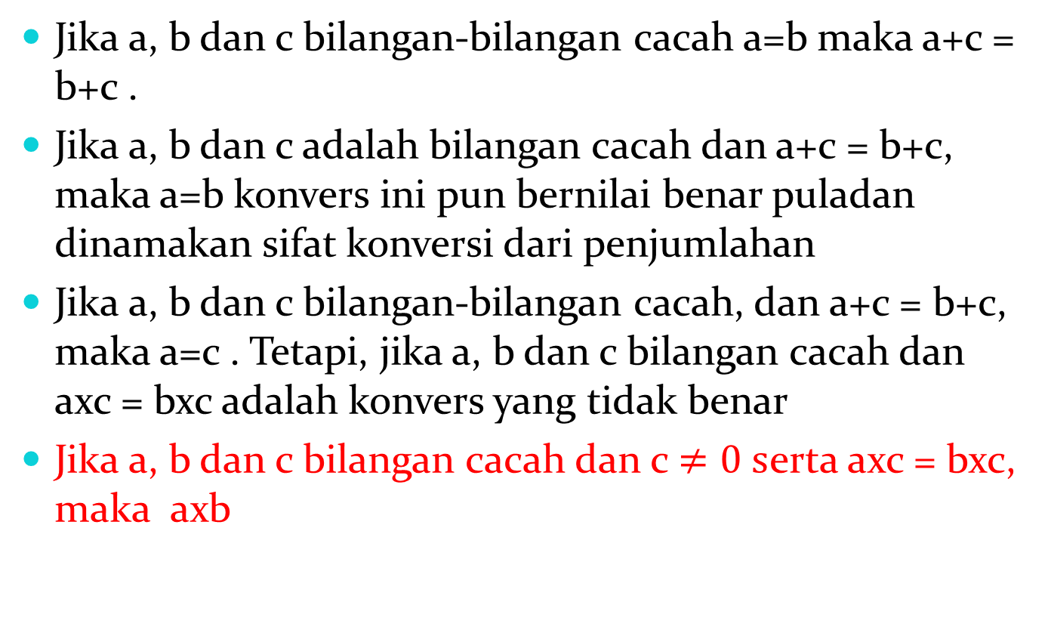
URUTAN BILANGAN CACAH

Slide 19
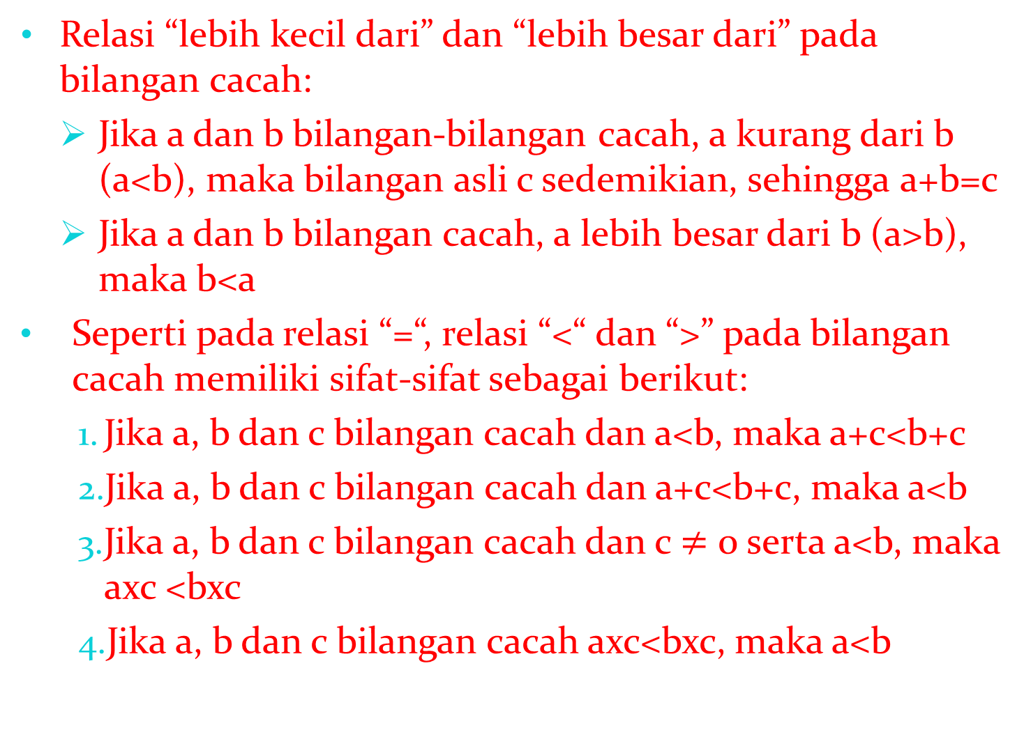

Slide 20
TERIMA KASIH

